Slide 1
МУНИЦИПАЛЬНОЕ БЮДЖЕТНОЕ ДОШКОЛЬНОЕ ОБРАЗОВАТЕЛЬНОЕ УЧРЕЖДЕНИЕ КОМБИНИРОВАННОГО ВИДА ДЕТСКИЙ САД № 21 «РЯБИНКА»
Мини – музей
в дошкольной образовательной организации
на тему: «Куклы обереги»
Подготовила
воспитатель Шпортяк А.В.
Мытищи 2019 г.

Slide 2
Содержание:
1. Цель и задачи
2. Куклы – обереги
и их значение
3. Заключение

Slide 3
Цель:
Знакомство с русской народной тряпичной куклой, их разнообразием, народными традициями и обычаями.
Задачи:
1. Развивать познавательную активность и эстетический вкус, обогащать словарный запас
2.Развивать творческое воображение, наблюдательность.
3.Воспитывать любовь к национальной культуре

Slide 4
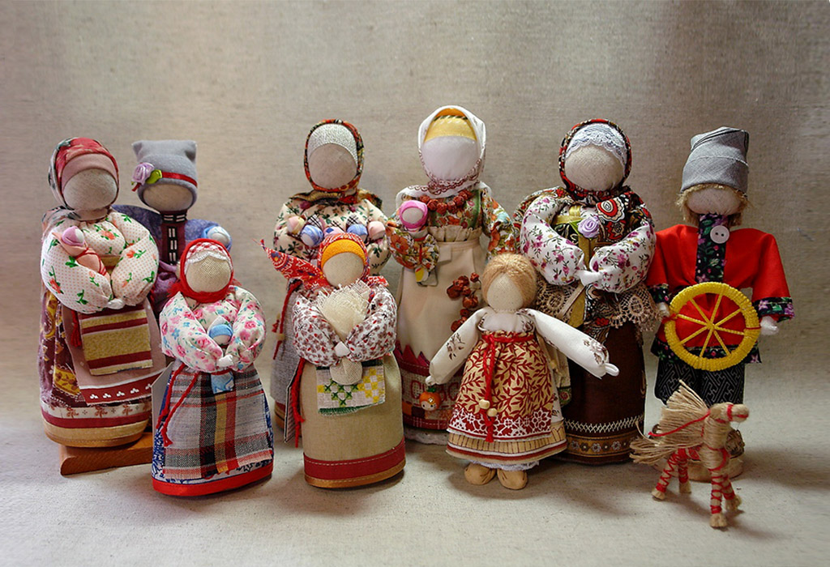
Куклы-обереги
В глубокой древности у кукол было другое предназначение, она была человеку защитой от болезней, несчастий, злых духов. Кукла берегла человека, ее так и называли: оберег или берегиня. Самыми охранными были куклы, выполненные без иглы и ножниц. Ткань старались при изготовлении кукол не резать, а рвать (иногда кукол так и называли — "рванки"). Ещё до рождения ребёнка делали куколку и укладывали в колыбельку, чтобы кукла "обогрела" её для будущего малыша. Когда малыш появлялся на свет, кукла и тогда не расставалась с ним. Чтобы малыш крепко и спокойно спал, приговаривала мать: "Сонница- бессонница, не играй с моим дитятком, а играй с этой куколкой". Кукла отвлекала на себя злые духи, оберегая ребёночка. Тряпичную куклу-берегиню, сделанную своими руками, мать дарила дочери перед свадьбой, благословляя её на
замужество. Обереги давали сыну,
который отправлялся на службу в армию,
мужу — в дорогу. В крестьянских семьях
кукол было много, их не разбрасывали,
ими дорожили, их берегли. Крестьяне
считали, что чем больше кукол,
тем больше в семье счастья.

Slide 5
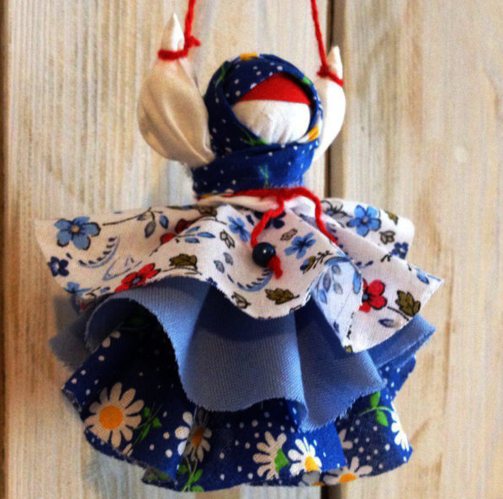
Кукла - Колокольчик
Эта кукла имеет корни из Валдая. Именно в тех краях родилась традиция приносить такой оберег друзьям и близким, желая им удачи. Кукла обязательно наряжалась в трёхъярусную юбку, которая похожа на колокольчик Люди верили, что беды и зло будут обходить стороной дом, где есть этот оберег, и привлекать в дом радость. Таких кукол делали в подарок.

Slide 6
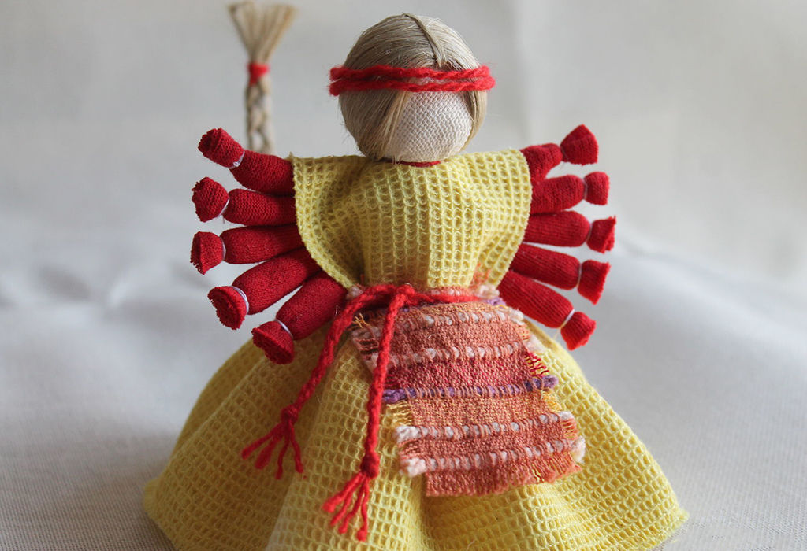
Кукла Десятиручка
Десятиручка считалась женским оберегом. Она давала силы грамотно вести хозяйство. Очень часто такую куклу делали для себя невесты. Она настраивала их на будущую семью и помогала приготовить приданое. Оберег помогал приобрести умения в рукоделии. Размещалась кукла-оберег, как правило, над рабочим местом.

Slide 7
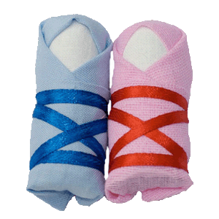
Кукла Пеленашка
У древних славян существовал обычай крепко пеленать младенцев. Считалось, что таким образом можно защитить ребенка от злых духов. Для дополнительной защиты в кроватку крохи любящие родители всегда подкладывали куклу-оберег, крепко завернутую в лоскутки.

Slide 8
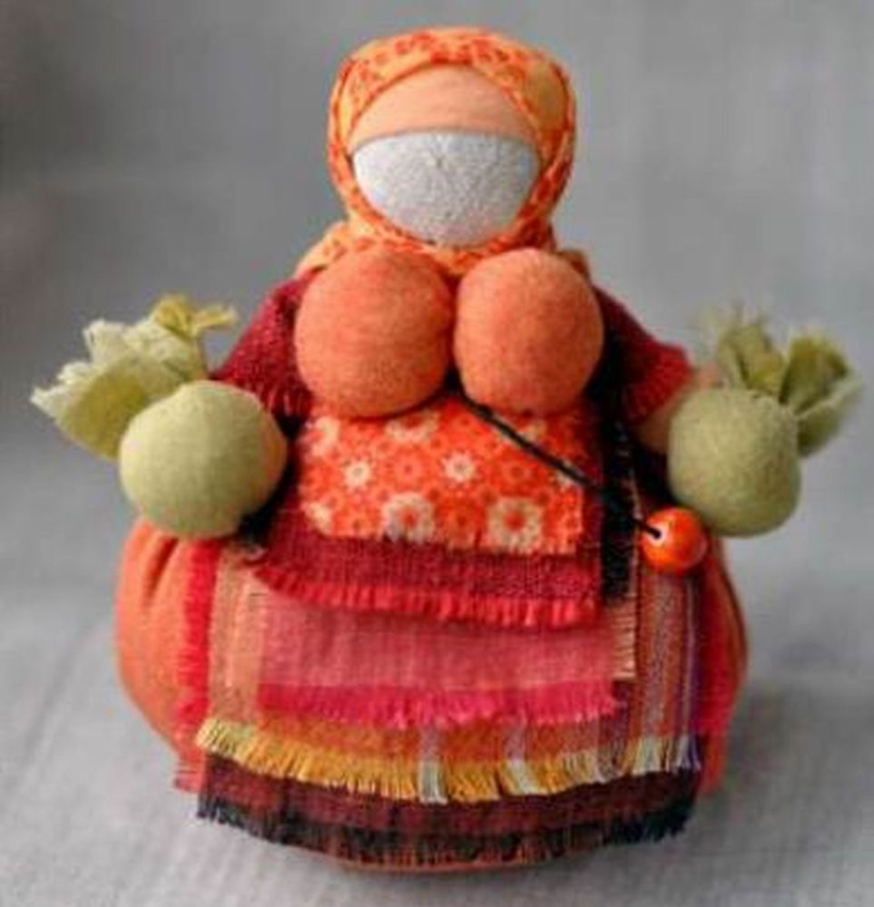
Кукла Травница
Травница использовалась в лечебных целях. Поскольку при изготовлении ее туловища применялись травы, то она обладала способностью очищать воздух в жилище. Для того чтобы душистые травы источали аромат, куклу нужно было как можно больше мять руками. Кроме этого считалось, что такой оберег защитит от болезней.

Slide 9
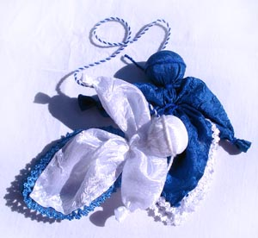
Куклы День-Ночь обереги жилища
Куколки оберегают смену дня и ночи, порядок в мире. Днем выставляют вперед светлую, а ночью - темную. Куколка День - молодая, живая, подвижная, работящая и веселая. Она - хозяйка дня, и следит, чтобы в будние дни люди работали, трудились, в праздники веселились, пели, плясали, играли, чтобы днем светило солнышко. Куколка Ночь следит, чтобы все угомонились и легли спать, отдыхать от дневных дел,
набираться сил.
Она дарит сон и оберегает его.

Slide 10
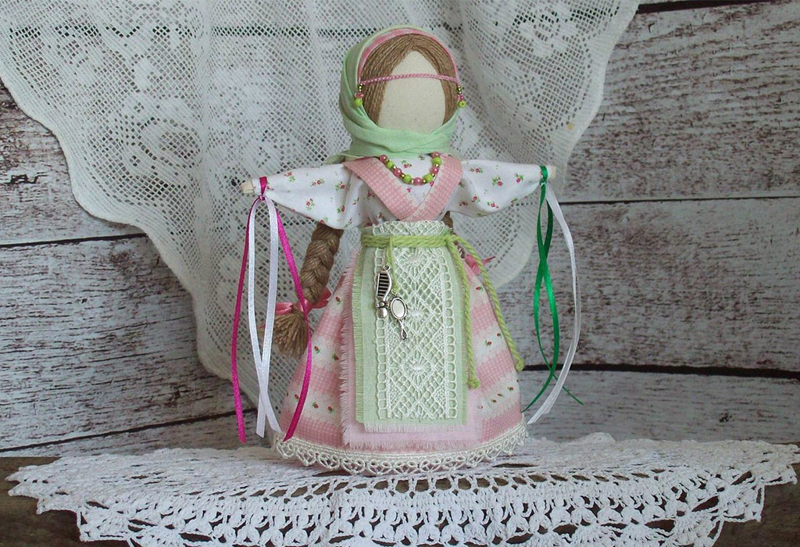
Заключение:
Кукла, являясь частью культуры всего человечества, сохраняет в своем образе самобытность и характерные черты создающего ее народа. В этом главная ценность традиционной народной куклы.

Slide 11
Используемая литература
Интернет ресурсы:
maam.ru
nsportal.ru
Infourok.ru
Slavyanskaya-kultura.ru

Slide 12
Спасибо за внимание!

